Slide 1
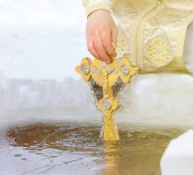
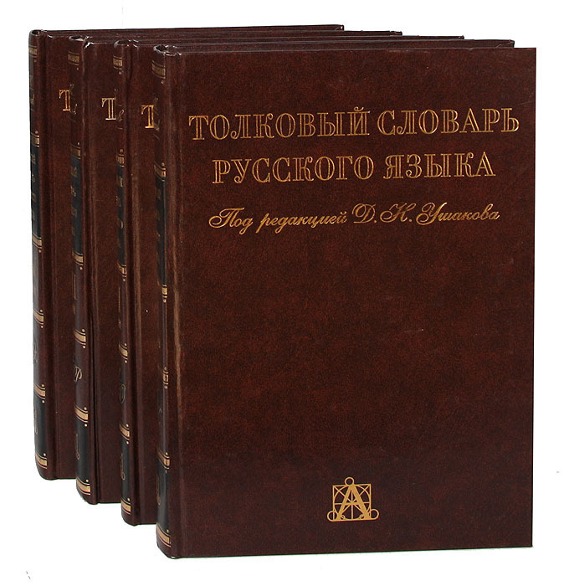
Сегодня, 18 января
Крещенский сочельник
Русская Православная церковь отмечает день Навечерия Богоявления Господня, или Крещенский сочельник.
Это вечер-приготовление перед большим православным праздником Богоявление Господне, или Крещение. Этот праздник православной церкви принадлежит к числу двунадесятых. В этот день вспоминается крещение Иисуса Христа Иоанном Предтечей (Крестителем) в реке Иордан. «Крещу» (греч.) – погружаю в воду.
День толкового словаря
«Толковый словарь - это целый мир в алфавитном порядке…» (Анатоль Франс). Толковый словарь настолько полезен, что заслужил собственный праздник. В России он отмечается 18 января. Именно в этот день в 1920 году началась история первого советского «Толкового словаря русского языка» в четырех томах. Этот праздник – повод задуматься над расширением собственного словарного запаса.

Slide 2
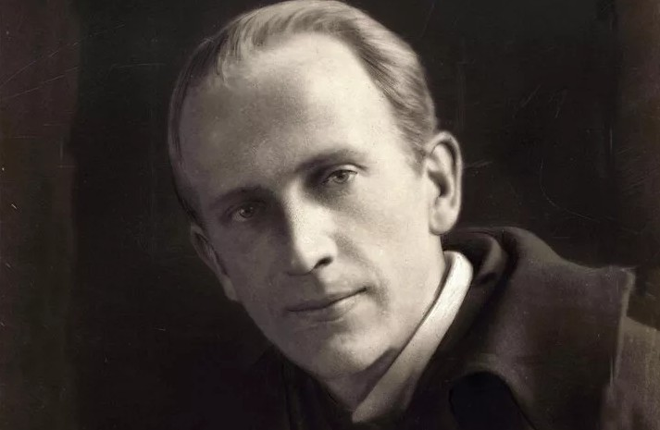
Сегодня, 18 января
В этот день родился:
Алан Милн
английский писатель, сказочник, поэт

Slide 3
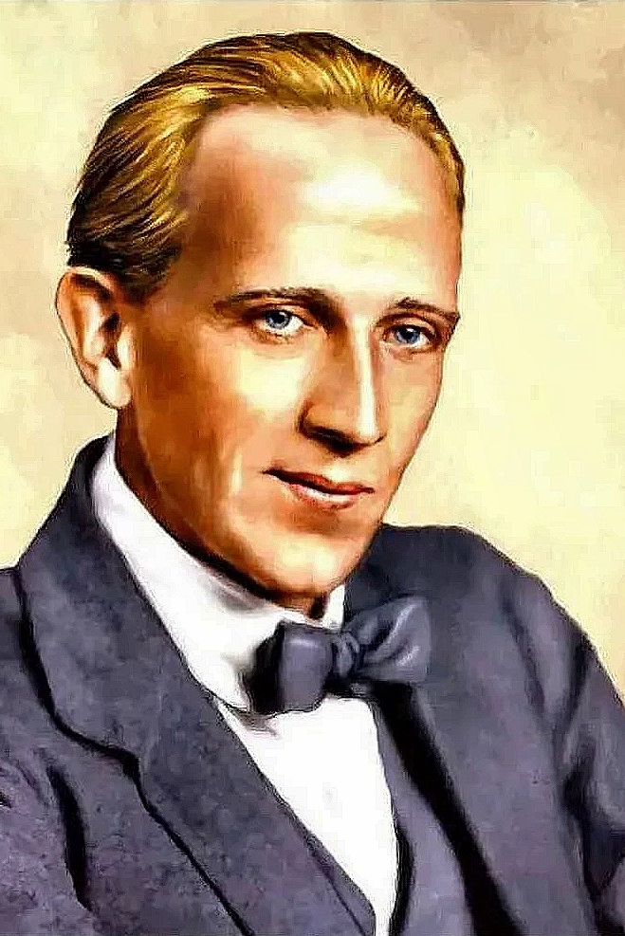
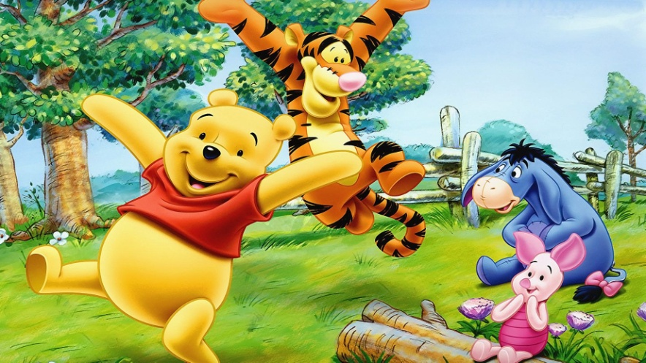
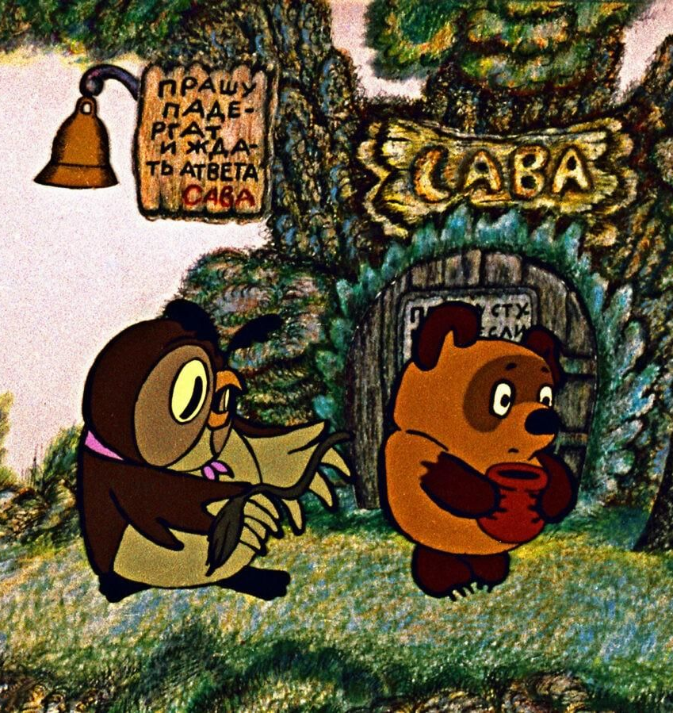
18 января родился
Милн писал рассказы, стихи, которые были довольно популярны. Но прославился на весь мир он благодаря сказкам о медведе с опилками в голове – Винни-Пухе. Эти истории были придуманы Милном для своего единственного сына – Кристофера Робина, родившегося в 1920 году. Сказки о Винни-Пухе и его друзьях Милн рассказывал сыну на ночь. Героями этих историй стали игрушки мальчика и он сам.
Алан Милн
английский писатель, сказочник,
поэт

Slide 4
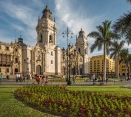
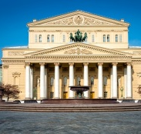
Сегодня, 18 января
Какие события произошли в этот день:
1535
Основан город Лима – будущая столица Перу
После завоевания столицы инков Куско испанский конкистадор Франсиско Писсаро-и-Гонсалес заложил 18 января 1535 года город Сьюдад-де-лос-Рейес, что в переводе с испанского означает «город королей».
Индейцы племени кечуа реку, протекающую возле города, называли Римак – «говорливая река». Отсюда образовалось другое название города – Лима. Именно так сейчас величают столицу республики Перу.
1825
Открытие Большого театра в Москве
До его открытия несколько театров было уничтожено пожарами. В 1818 году Петербургской Академией наук был объявлен конкурс проектов московского театра. Лучшая работа принадлежала Алексею Михайлову – ректору Академии. Осип Бове доработал проект, и новое строительство началось в 1821 году. Открытие театра состоялось 18 января 1825 года под бурные овации в адрес гения архитектуры Бове. Вновь огонь сыграл злую шутку в 1853 году, но здание пострадало частично.

Slide 5
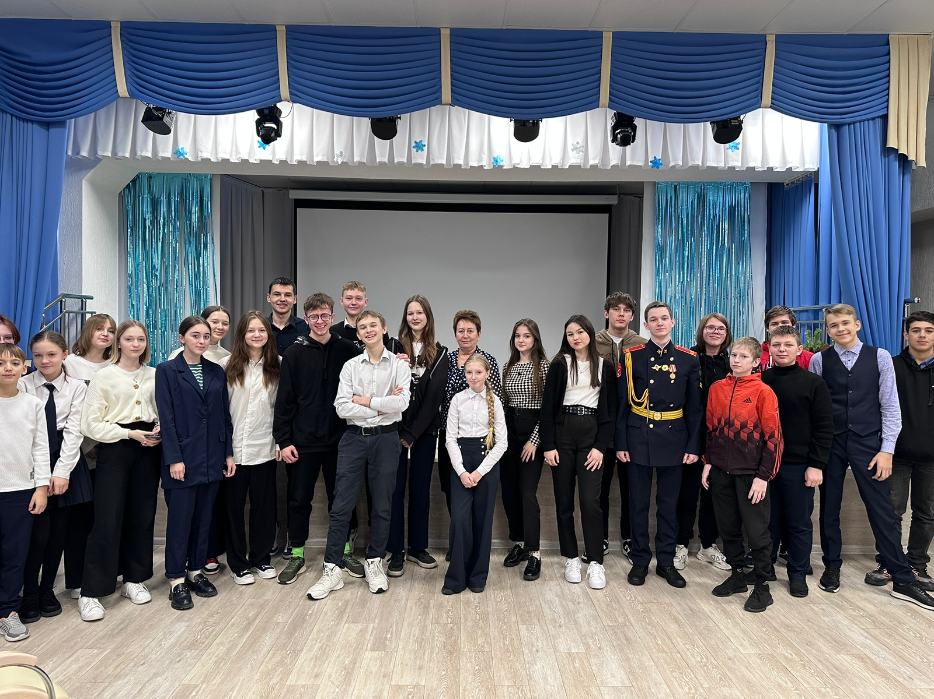
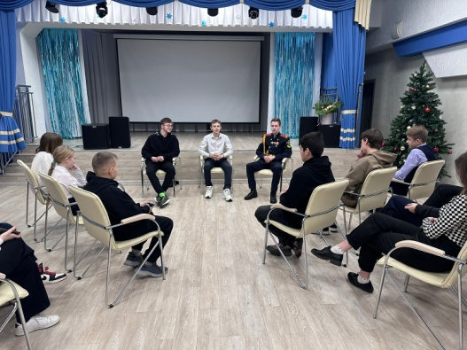
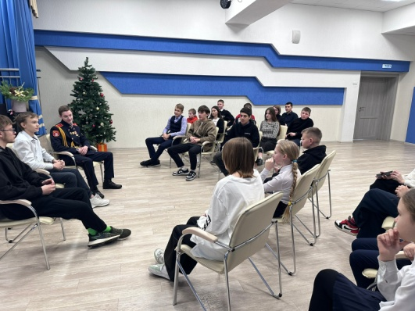
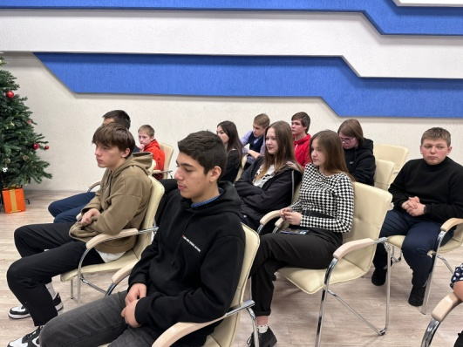
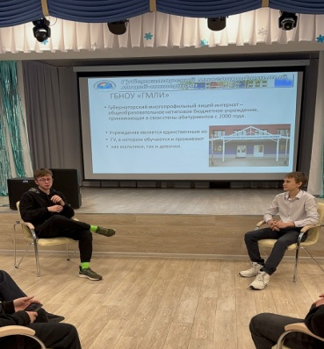
ПРИВЕТЫ И СОВЕТЫ ОТ ВЫПУСКНИКОВ
В прошлую пятницу в гости к елыкаевским ребятам приходили выпускники нашей школы разных лет: Владимир Урусов, Илья Абрамов и Леонид Шматов. В формате круглого стола выпускники рассказали о том, как и где они учатся сейчас (даже подготовили презентации о своих учебных заведениях), поведали, какие у них планы на будущее, вспомнили самые яркие моменты школьных лет и любимых учителей, а также дали советы и наставления младшим товарищам.

Slide 6
ЗНАЕТЕ ЛИ ВЫ, ЧТО…

